Slide 1

WWM

Slide 2
Inhalt
Auftrag/Problemstellung
Lösungsidee
Zeitplan
MVC
Ist-Zustand
Demonstration
Model
Controller
View
Fazit

Slide 3
Auftrag/Problemstellung
Programmieren des Spiels „Wer wird Millionär“
Qt-Entwicklunsumgebung
Qt-Gui
C++
Original Spielregeln
Grafiken und Bilder wie im Original
Fragenkatalog ➔ Datenbank

Slide 4
Zeitplan
Task | Assigned to | Time
Orientierung, Planung | alle | 1
Details der Umsetzung entscheiden | alle | 1
Besprechung MVC Prinzip | alle | 3
Klasssendiagramme | alle | 2
Implementierung Model | Christoph | 6
Implementierung Controller | Mark | 6
Implementierung View | Jan | 6
Zusammenfügen | alle | 2
Refactoring | alle | 1

Slide 5
MVC (Techn. Plan)

Slide 6
Lösungsansatz Ist Zustand
Für MVC Pattern entschieden.
Model hält Spielstand
Controller kk
GUI soll skalierbar sein

Slide 7
Demonstration

Slide 8
Model

Slide 9
Was Funktioniert?

Slide 10
Ausblick

Slide 11
Controller

Slide 12
Was Funktioniert was nicht?

Slide 13
Ausblick View
Natives Erlebnis
→Volle Skalierbarkeit
→Button Skaliert mit Fenstergröße
→Hover Events

Slide 14
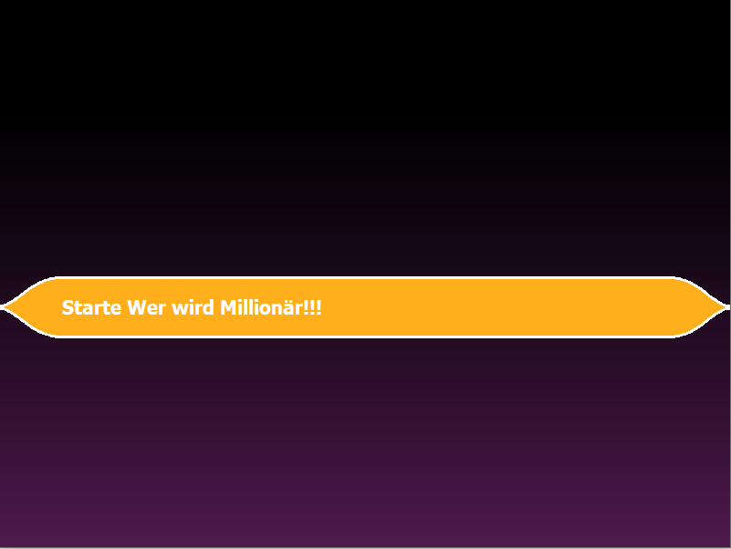
View

Slide 15
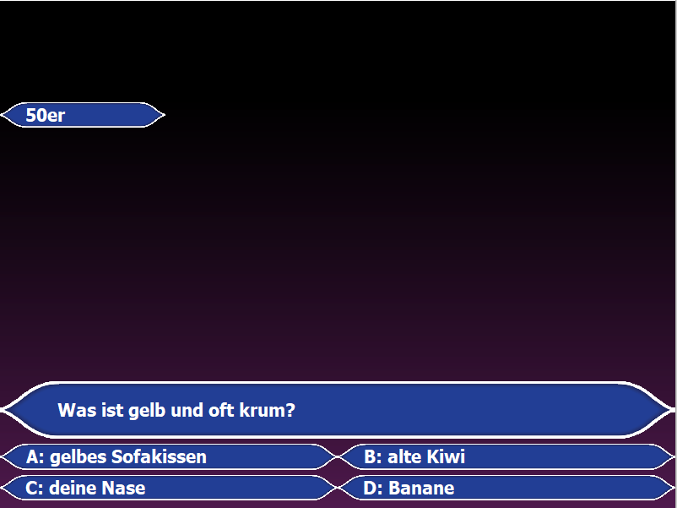

Slide 16
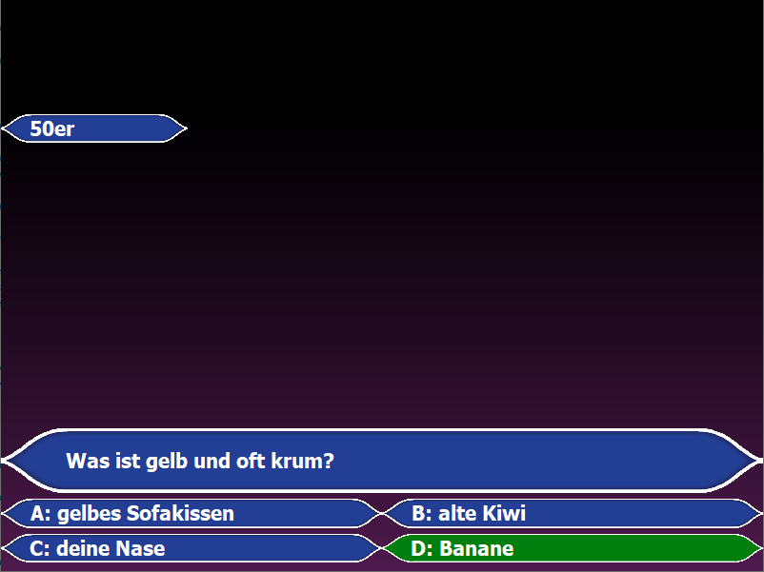

Slide 17
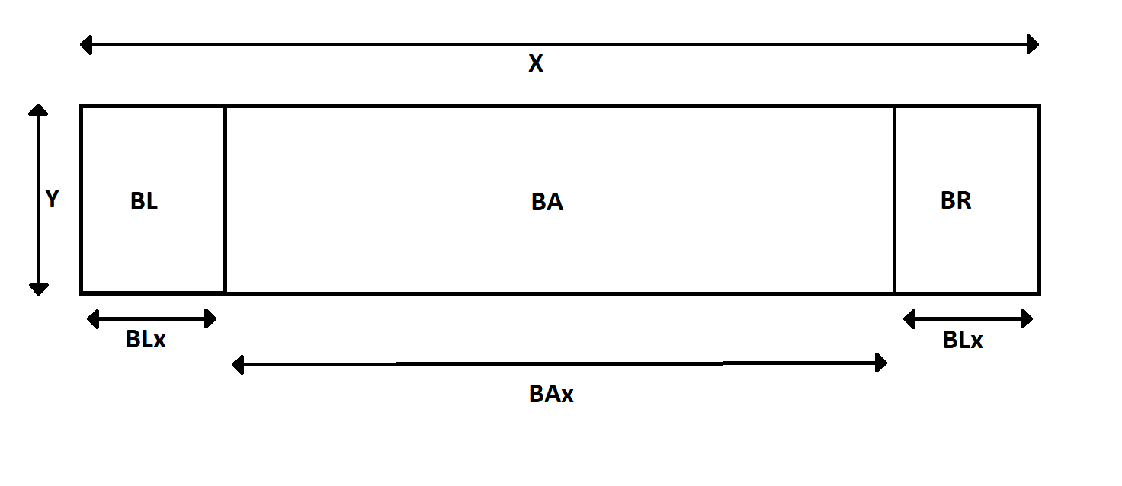
Button Darstellung

Slide 18
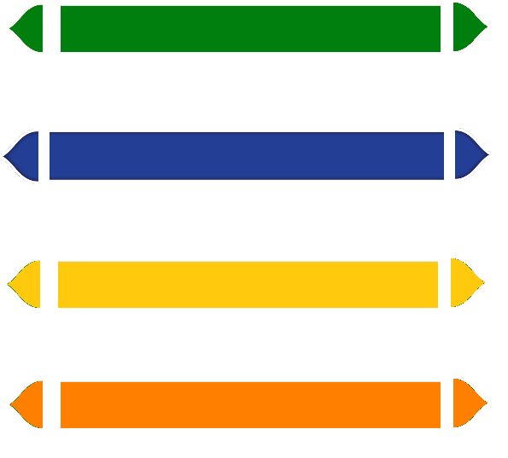
Button Darstellung

Slide 19
Ausblick
Alles

Slide 20
Fazit

